Slide 1

19’ 55”

Slide 2
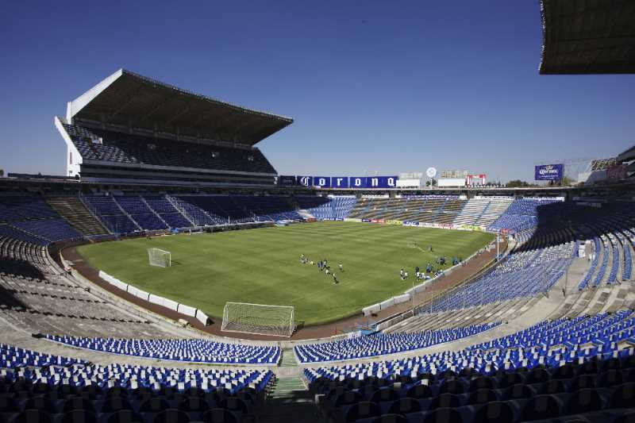



eaglenest8@hotmail.com
Puebla de Zaragoza
Estadio Cuauhtémoc
____________________

Slide 3
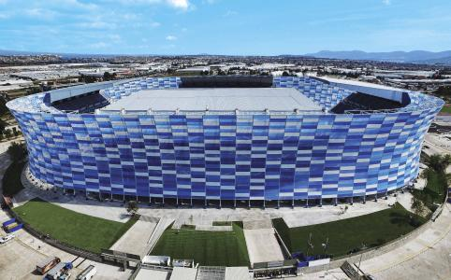


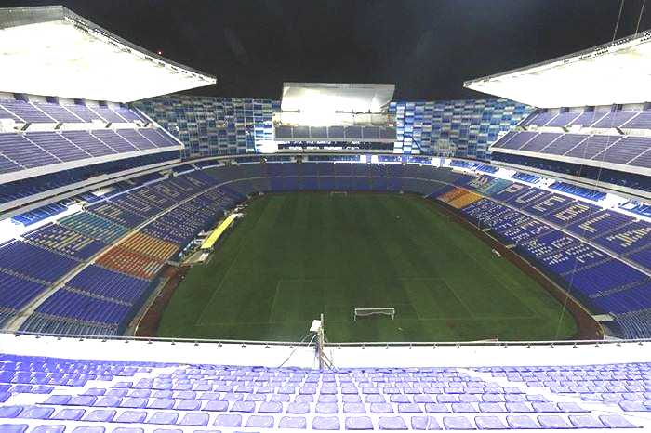

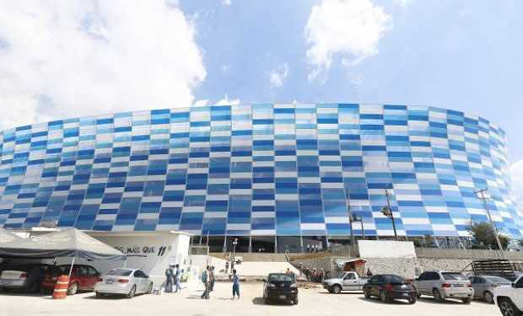

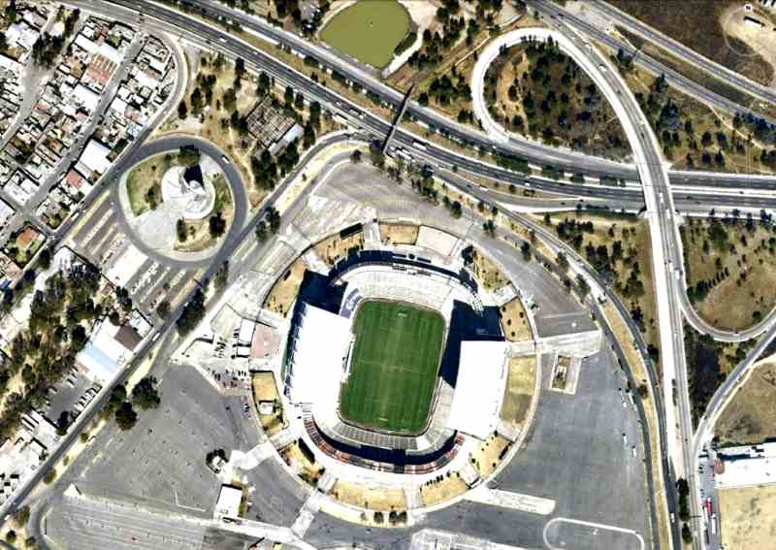
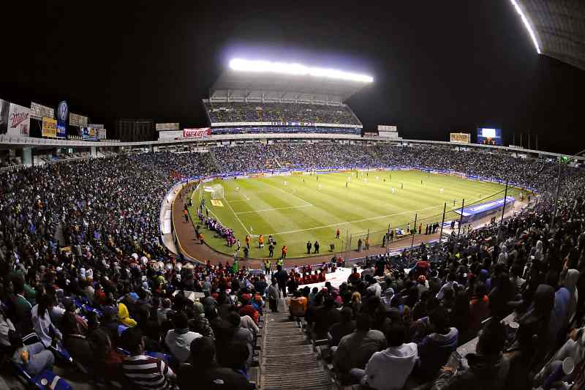
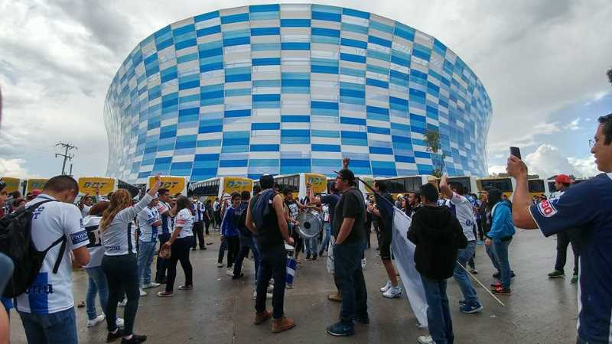
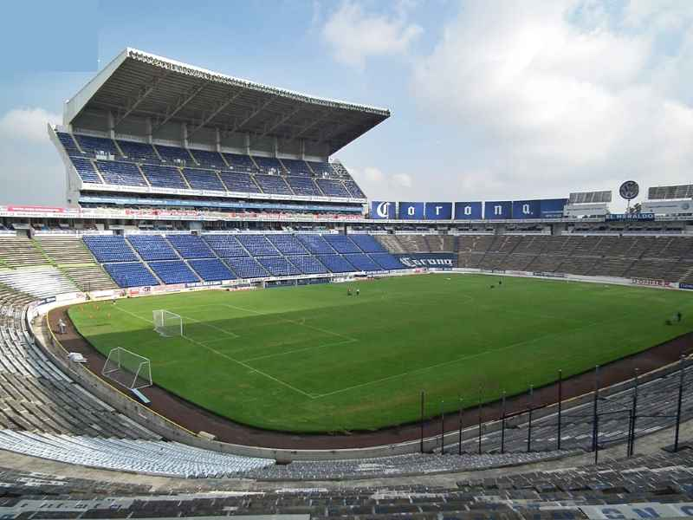
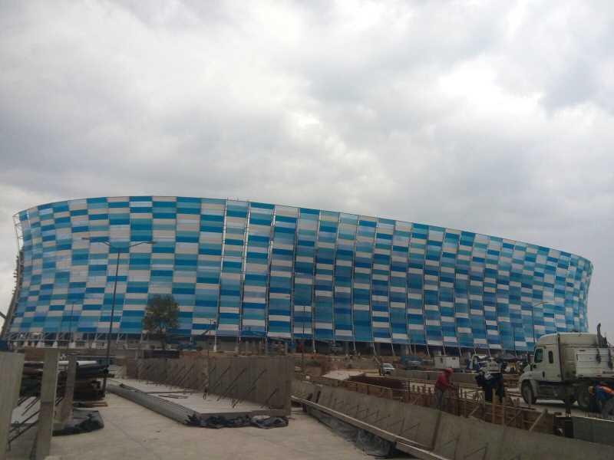
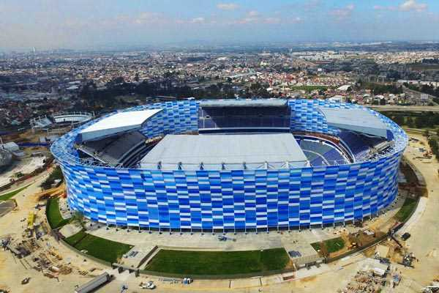
Estadio Cuauhtémoc
Localización Puebla, Puebla,
México
Coordenadas 19° 04′ 41″ N
098° 09′ 52″ W
Propietario Gobierno del Estado
de Puebla
Detalles técnicos
Superficie Césped
Dimensiones 105 x 68 m
Capacidad 51,726 espectadores
El estadio Cuauhtémoc, también llamado "Coloso de Maravillas",
es el quinto estadio con mayor capacidad en México
después de los estadios: Azteca, Olímpico Universitario, Jalisco,
y Estadio BBVA Bancomer… con una capacidad aproximada
de 51 726 espectadores y también es el estadio más alto de México
con 45.9 metros de altura desde nivel de calle al techo.
En el partido inaugural, el 2 de junio de 1970, Uruguay venció 2-0 a Israel.
A partir de su reinauguración el 18 de noviembre de 2015,
el estadio Cuauhtémoc se convirtió en el primer estadio en México
y América Latina en estar con una fachada cubierta completamente
de ETFE
Fue inaugurado el 6 de octubre de 1968
durante la preinauguración de los Juegos Olímpicos de México 1968
con dos partidos:
Ha sido sede mundialista en dos ocasiones:
1970 y 1986.
Acontecimientos
Conciertos, eventos sociales, religiosos y políticos.
Liga MX
Copa MX
Ascenso MX
Torneo Olímpico de Fútbol de 1968
Copa Mundial de Fútbol de 1970
Copa Mundial de Fútbol Juvenil de 1983
Copa Mundial de Fútbol de 1986
Campeonato Sub-20 de la Concacaf de 2013
Copa Mundial de Fútbol de 1970
Construcción
Apertura 6 de octubre de 1968
(49 años)
Remodelación 18 de noviembre
de 2015
Equipo diseñador
Arquitecto Pedro Ramírez
Vázquez
Equipo local Club Puebla
Historia
Los otros dos partidos celebrados en este estadio
fueron contra Italia y contra Suecia.
en el partido inaugural se enfrentaron
el local Puebla contra el América,
y en el partido estelar
la selección mexicana empató a un tanto con su similar de Checoslovaquia.
Es la casa
del Club Puebla
de la Primera División
de México.
Estadios europeos cómo el Allianz Arena
o el San Mamés están hechos con este mismo material.
El estadio Cuauhtémoc
fue sede de la selección
de fútbol de Uruguay
en este mundial.
Durante esta fase,
se vio la actuación
de jugadores italianos
que luego participaron
en la final del mundial,
como Alessandro Mazzola
y Luigi Riva.
El estadio Cuauhtémoc fue proyectado en 1965
por el arquitecto mexicano
Pedro Ramírez Vázquez,
quien también diseñó el estadio Azteca
y la basílica de Guadalupe.
El Estadio Cuauhtémoc es un estadio de fútbol
ubicado en la ciudad de Puebla de Zaragoza (México).

Slide 4
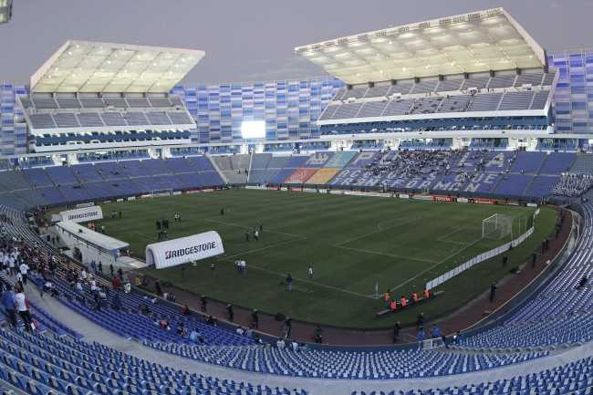
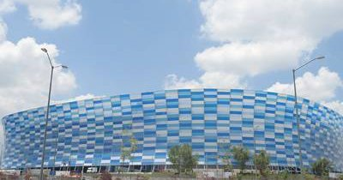


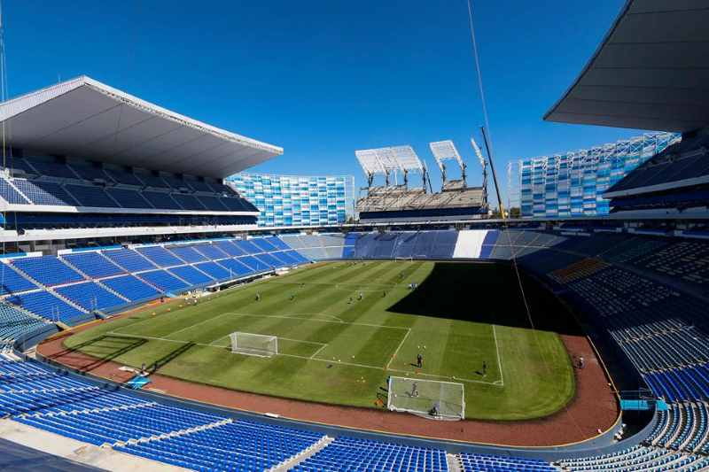
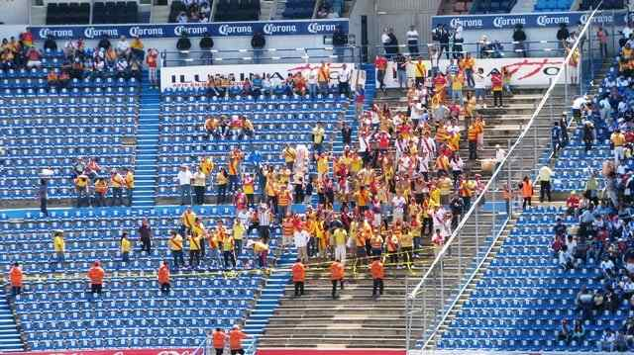
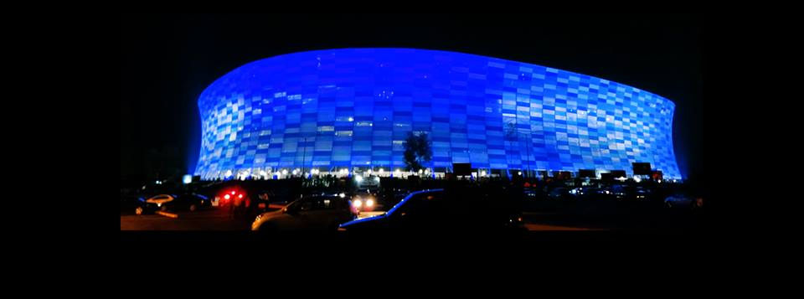

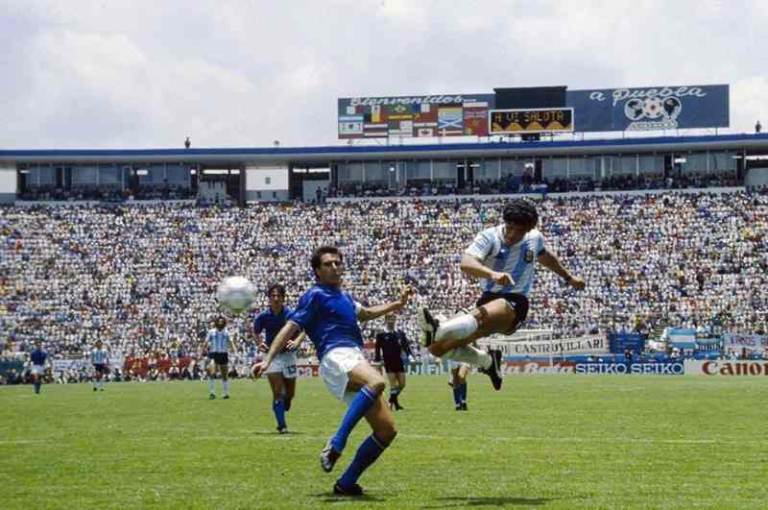

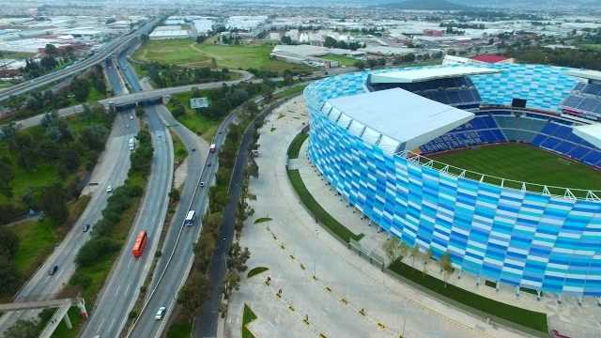
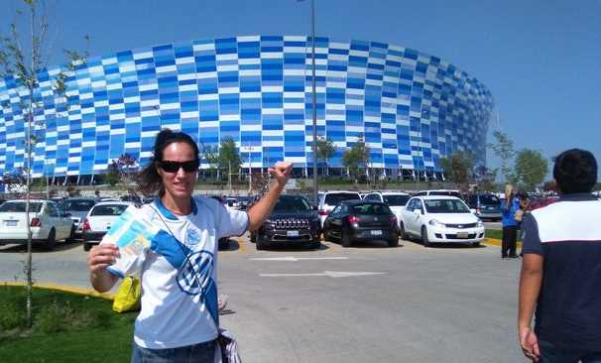
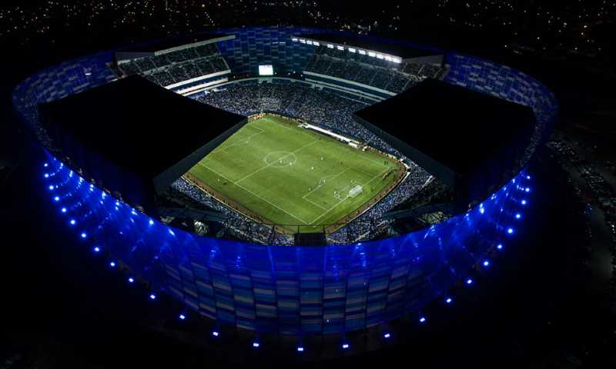


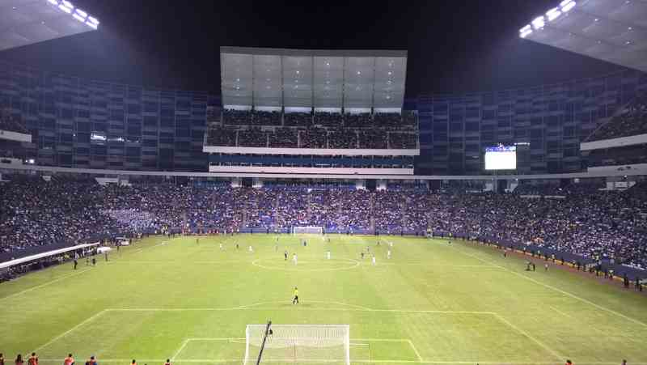
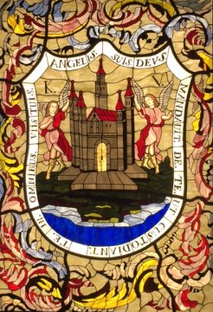

Gracias a esto se redujo casi en un 40% el peso de la estructura metálica
y el presupuesto
global.
En la ronda de cuartos de final
siguió un partido entre España y Bélgica,
donde la escuadra de Emilio Bultragueño
perdió en la tanda de penales.
Las obras empezaron en el mes de noviembre de 2014.
Más adelante, en el partido por el tercer lugar, la escuadra francesa se llevó el premio de consolación, ganándole por 4-2 a los mismos belgas.
Para este mundial,
Puebla jugó un papel más importante que en el de 1970.
Estadio Cuauhtémoc remodelado.
Puede soportar todas las agresiones climatológicas
(hielo, lluvia, humedad) por más de 25 años.
De acuerdo a sus nuevas características
hoy es Categoría 4 según la normativa de la UEFA,
la calificación más alta en el ranking de los estadios europeos.
Copa Mundial de Fútbol de 1986
No sería la única vez que los argentinos jugarían en el Estadio Cuauhtémoc.
Esta presentación tiene como fin
el pasar un rato agradable
con la música y las diapositivas,
mostrando las joyas turísticas de Puebla, México…
Se trata
de un material innovador, flexible y duradero utilizado
por la NASA
y en proyectos mundiales
como el Centro Acuático Nacional
de Beijing.
para las olimpiadas
de China
NO pretende
ningún fin de lucro
Tal fue el caso
del 13 de Noviembre
cuando varios estadios del mundo se solidarizaron
por los atentados
de Paris
y se iluminaron
con los colores nacionales
de Francia
En octavos de final, Argentina protagonizó un clásico sudamericano contra Uruguay, donde los albicelestes se volvieron a alzar con la victoria.
El aforo
del nuevo coloso
creció de 42 mil 648 lugares
a 51 mil 726,
gracias a la construcción
de dos rampas
en las cabeceras norte y sur,
además de 80 nuevos palcos
divididos en dos niveles, con 15 y 12 lugares.
México fue la sede de la decimotercera Copa Mundial de la FIFA
y se convertía así en el primer país
que organizaba la competición
por segunda ocasión.
ni tiene nexos con el gobierno
o partido político alguno…
solo es para informar y entretener.
El Estadio Cuauhtémoc es el primer estadio en México y América Latina
en estar completamente cubierto con una fachada de ETFE
(Etileno-TetraFluoro-Etileno), material utilizado en varios
estadios europeos como el Allianz Arena de Múnich
o el recién estrenado estadio San Mamés en Bilbao.
El material estrella, ETFE,
es anticorrosión,
resiste rayos ultravioleta,
pesa 100 veces menos que el vidrio
y deja pasar más luz.
En la primera ronda fue sede de la selección nacional campeona del mundo, Italia.
El remodelado Estadio Cuauhtémoc ha llamado
la atención de medios nacionales e internacionales
por su innovadora y moderna apariencia.
La designación de México se dio tras la renuncia de Colombia,
debido a que en 1983 anunció que no podía hacer frente
a la organización del torneo de fútbol más importante del mundo.
El innovador diseño estuvo a cargo de la empresa Acapro de Hidalgo,
la cual propuso un diseño con ETFE por la cantidad de ventajas
que eso tendría sobre cristal y cualquier otro material.
No hay riesgo de contaminación durante las fases de fabricación,
ni en las fases de reciclado, es fácil de limpiar
y se le considera un material ecológico.
En el enfrentamiento ante Argentina,
Diego Armando Maradona marcó
el gol del empate contra los italianos.
El 5 de diciembre de 2013 se anunció la remodelación total
del estadio Cuauhtémoc por parte del Gobierno del Estado de Puebla.

Slide 5
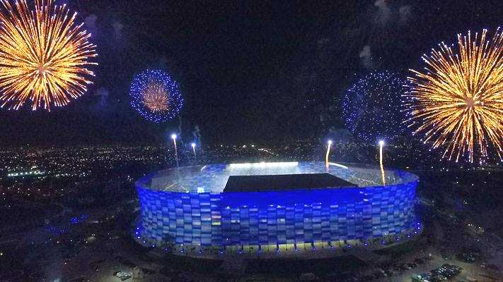

Imagenes y texto :
De la red
Presentación No Lucrativa
Música:
Cuauhtemoc medley 000
Interprete:
Diversos Interpretes
Edición:
Eaglenest
Duración :
19 minutos
55 segundos
Auf wiedersehen
Chao
Au revoir
Hasta la vista
Pasenla Bien
___________________
eaglenest8@hotmail.com

Slide 6







12:00
¿Te ha gustado?
Puedes ver más entrando
Aquí
Además puedes recibir powerpoints en tu correo electrónico suscribiéndote aquí:

